Slide 1
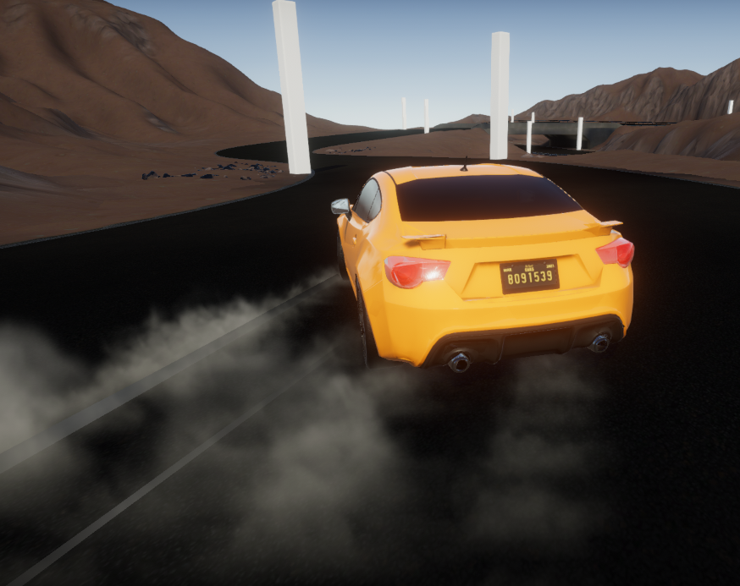
DON’T
BRAKE
INTERACTIVE
SPEED GAME

Slide 2
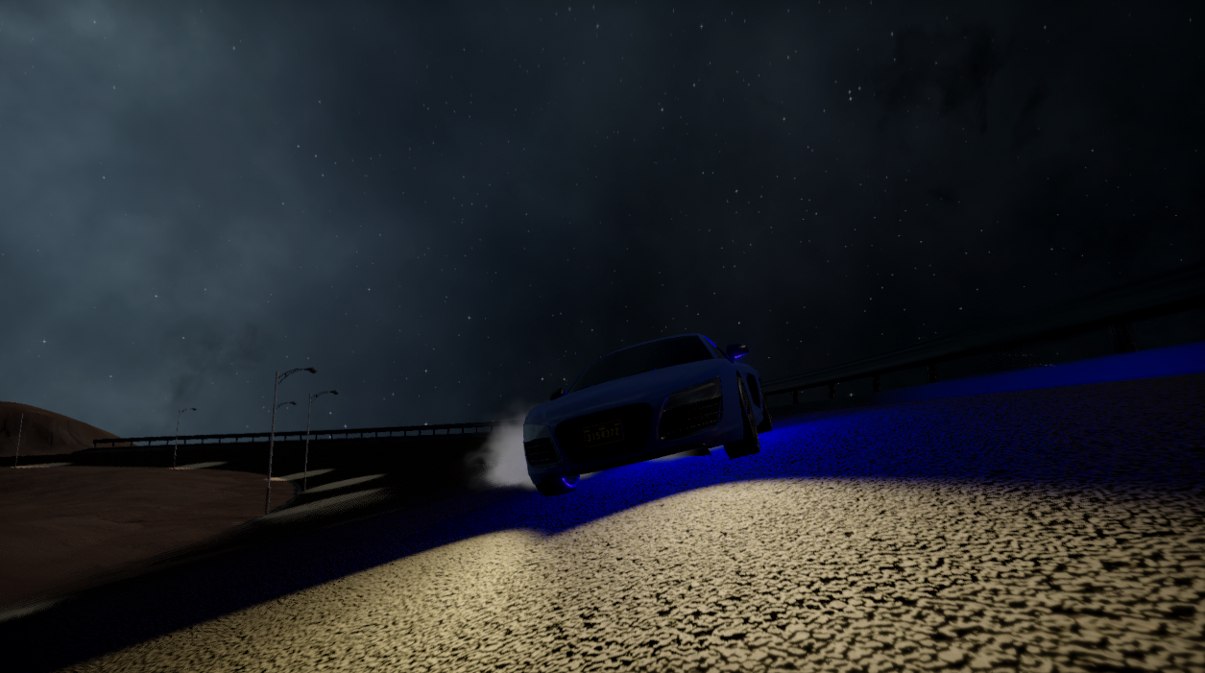
INDEX
01
선정 배경
02
컨셉, 제목
03
계획, 구성
04
소개
05
향후계획

Slide 3
선정 배경
BACKGROUND

Slide 4
시기를 타지 않고 꾸준히 좋은 장르 탐색
레이싱
1974년 Gran Track 10으로 시작된 장르
전용 컨트롤러가 게임 장르 중 가장 잘 발달
고품질 3D레이싱 게임
고품질의 그래픽과 다양한 입력방식을 지원
인터렉티브 / 하이퀄리티 / 스피드

Slide 5
컨 셉
CONCEPT

Slide 6
MAIN
스피드
속도감 있는 연출

Slide 7
SUB1
리얼리티
휠 컴포넌트, 좋은 그래픽
최상의 경험
SUB 2
브레이크
밟는다고 지점에
바로 멈추는 것이 아닌
미끄러지는 특성
SUB 3
소리
시각적인 피드백 중요
청각적인 피드백
또한 중요

Slide 8
SUB 4
트랙
경주로, 도심이나 숲
새로운 경주로에 대한 기대와 다양성 추구
SUB 5
AI
혼자 플레이 하는 것이 아닌 경쟁
긴장감 부여

Slide 9
DON’T BRAKE
“If you brake, you don’t win”
만약 너가 브레이크를 밟는 다면, 이길 수 없을 것이다
최대한 브레이크를 밟지 않고
게임을 플레이 할 수 있게끔 빠른 감속 지원
브레이크를 밟지 말라!
명령조 DON’T BRAKE
이탈리아 전설적인 스프린터
마리오 치폴리니

Slide 10
개발정보
프로젝트 기간 – 2020.04 ~ 06
대상 플랫폼 – PC
개발 툴 및 언어 – Unity3D 2019.3, C#

Slide 11
계획
UI
메뉴
맵
입력
게임관리자
차량
플레이어
봇
모드

Slide 12
계획 추가 및 변경 점
맵
야간맵 추가
차량
라이트, 부스터
옵션
입력 장치 선택, 키 가이드

Slide 13
스크립트 구성
AI - AISelection, PathBehaviour, CarEngine, CarWheel
Menu - ClearMng, LoginManager, Menu2Mng, MenuEffect, MenuMng
Option - AudioMng, OptionMng
Car - AntiRollBar, CameraController, CarAudio, CarController
CarSelection, InputManager, LightingManager
Logi SDK - LogitechGSDK
GameMng - RankSys, UIManager
Terrain – Unity Racing Map 1, Classical City, Green Lands
Car - Best Sport Cars 3D model 5, 14, 20
Flag - Racing Flag
Resources - 이미지(UI), 영상
UI Animation - MoveImage, BreaksMove
모델 구성

Slide 14
시놉시스
미리 지정되어 있는 영상 자동 재생
플레이어는 키입력을 통해
메뉴로 이동

Slide 15
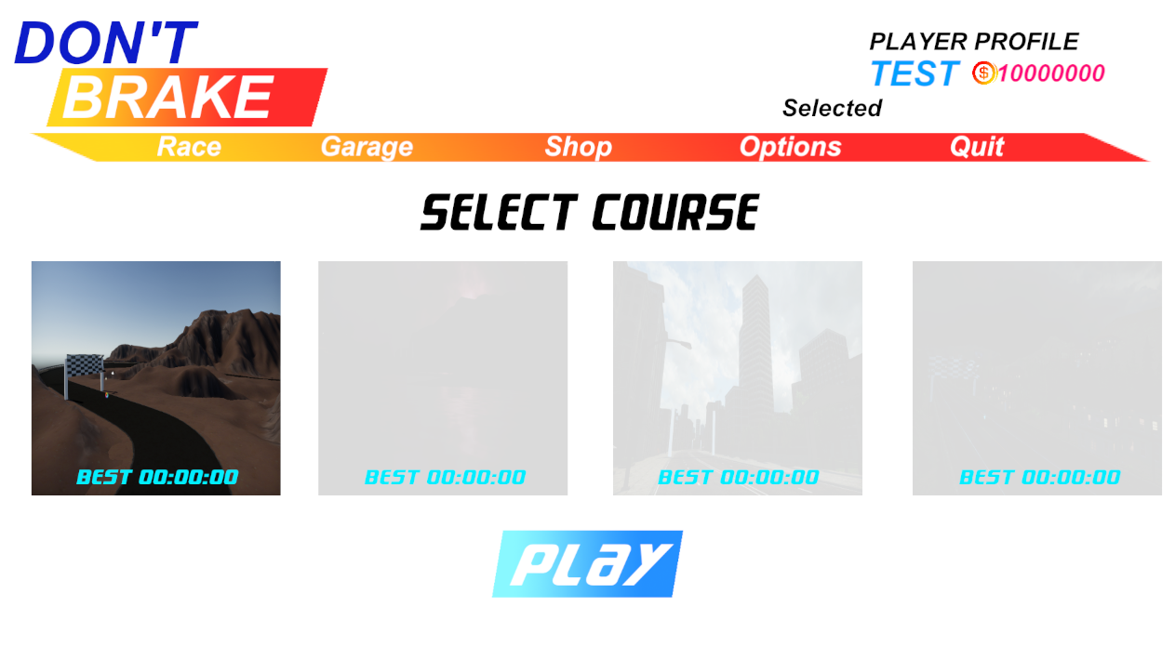
메뉴
레이스, 차고, 상점, 옵션, 종료
유저의 정보를 불러오거나 저장

Slide 16
메뉴 추가정보
플레이어
최초 메뉴 진입 시 닉네임을 입력
유저의 정보는 pc에 저장
우측 상단에 유저의 프로필이 표시
버튼
레이스, 차고, 상점, 옵션, 종료로 구성
옵션을 통해 입력 방식, 음량 선택 및 조절
차고와 상점을 통해 차량을 선택 및 구매
레이스를 통해 맵 선택 후 게임 플레이

Slide 17
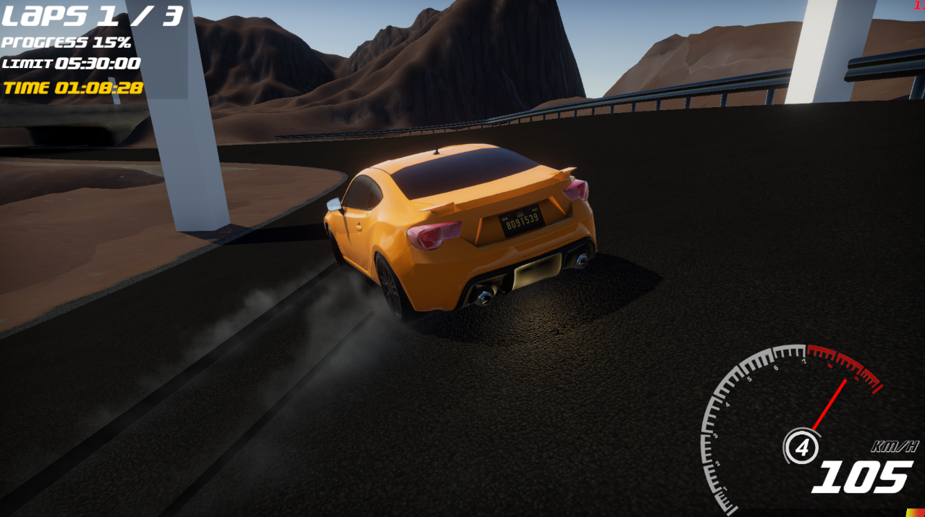
레이스
게임 플레이
싱글모드 / 배틀모드

Slide 18
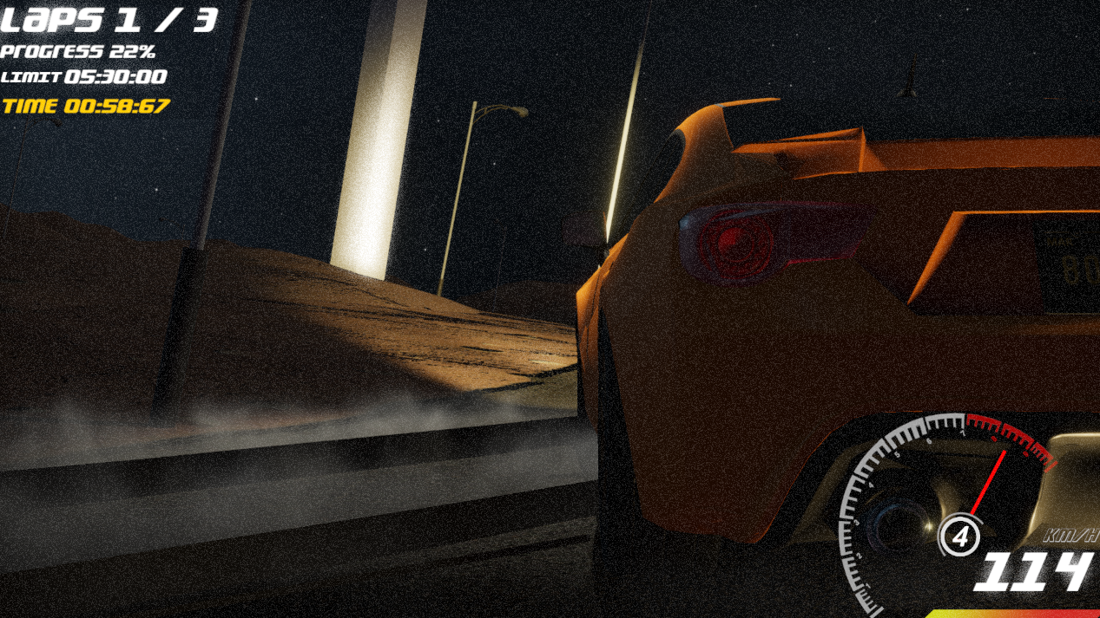
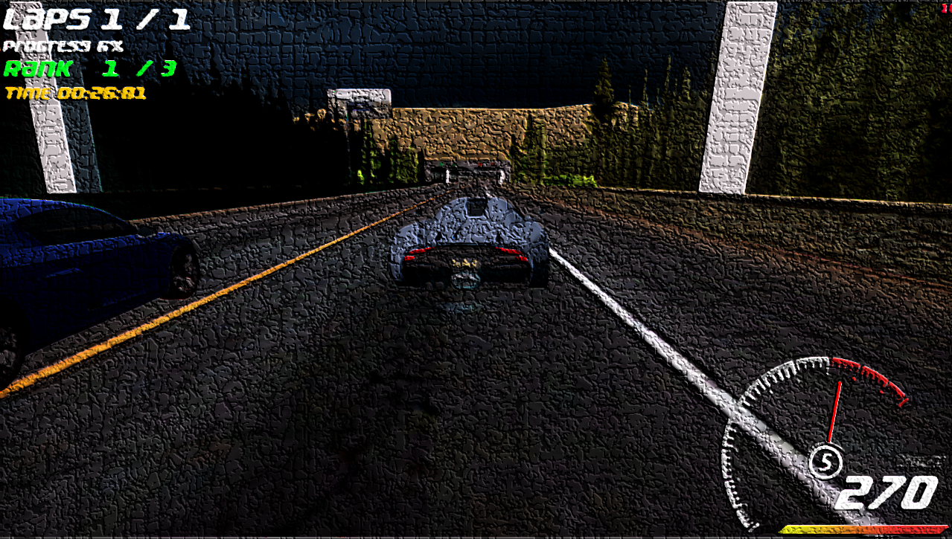
RULES
싱글
제한 시간 이내 목표지점 도달
배틀
AI플레이어와 대결 순위 1등
공통
체크포인트를 반드시 경유

Slide 19
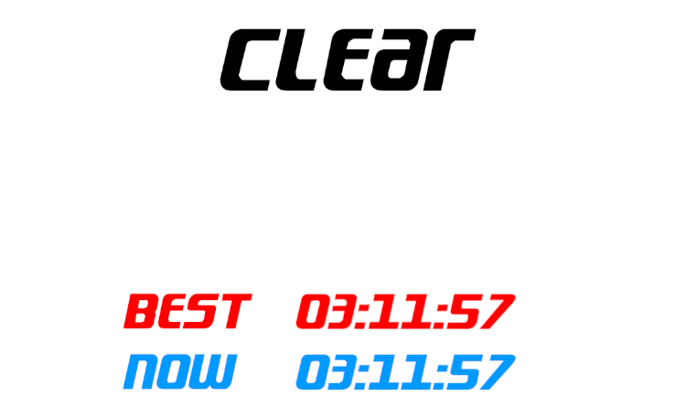
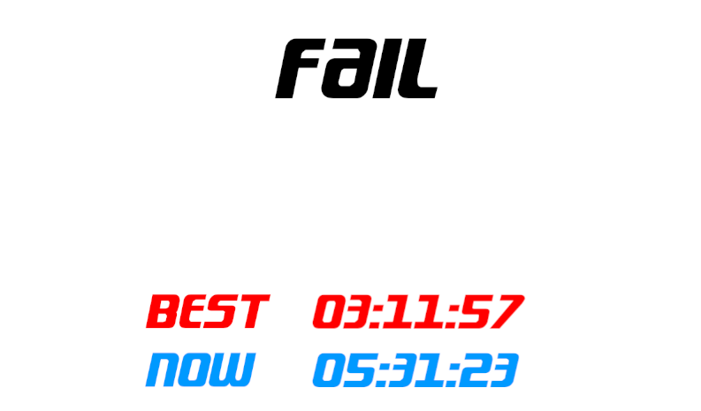
클리어
클리어 여부에 따라 배경음 및 문구 변경
맵 최초 플레이 or 최고기록 경우 기록 표기 및 저장

Slide 20
GAMEPLAY

Slide 21
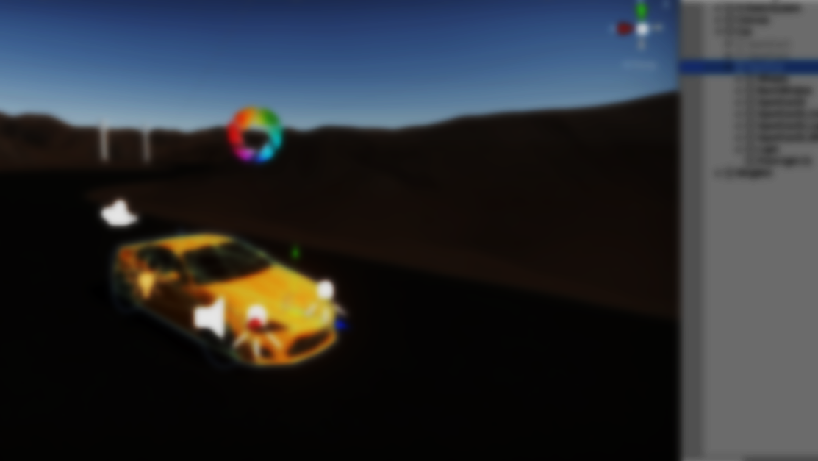
차량 구현
차량 바퀴의 WheelCollider 휠 콜라이더를 회전 및 스로틀링 시켜 주행 (토크 값 부여)
Mesh의 경우 콜라이더의 위치 회전 값을 반영
카메라 시점의 경우 미리 지점을 기록 해 두었다가 입력 값에 따라 시점 변경
부스터의 경우 토크 수치를 올리고 접지력을 낮추며 라이트의 경우 SpotLight 사용
입력의 경우 InputManager에 의해 전달
브레이크의 경우 미끄러지는 효과를 주기위해 슬립 값을 부여, 입력되지 않을 경우 기본값 적용

Slide 22
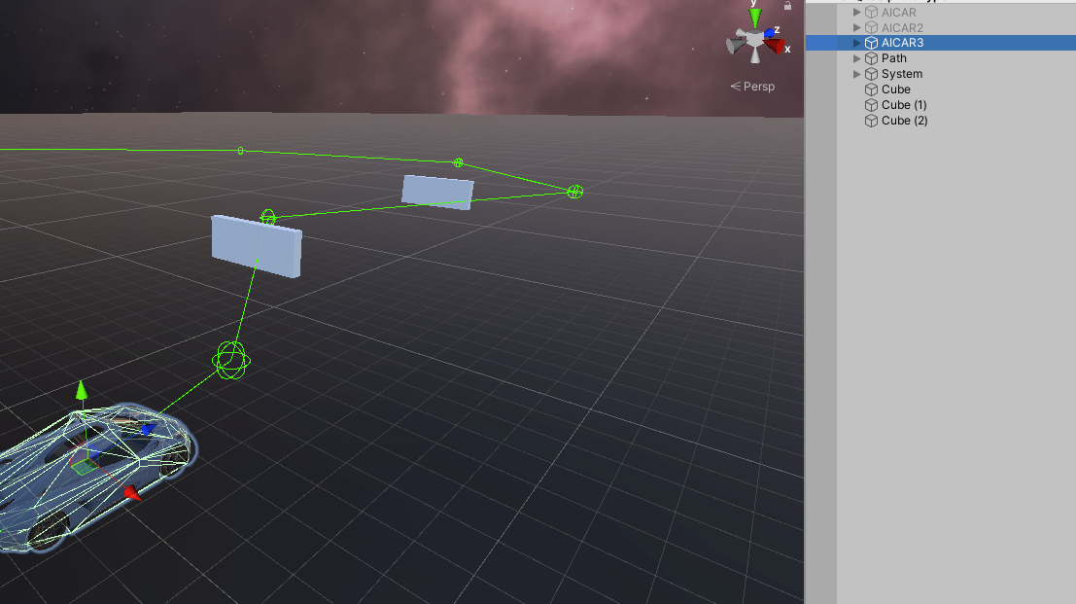
AI 구현
리스트를 통해 각 노드들의 위치(path)를 저장
플레이어와 동일하게 휠 콜라이더를 사용하며 목표 노드로 차량이 전진
전방 센서 5개를 구현하여 차량이 장애물을 피해가도록 구현
차량 충돌이나 오작동으로 인해 차량이 4초 이상 일정 속도 미만이거나 움직이지 못할 경우 차량을 이전 노드의 위치 방향으로 후진한 뒤 목표 노드의 위치로 이동할 수 있게 구현

Slide 23
발전방향
언어 변경
UI에 관련 문자열 리소스화 , 언어 변경 옵션 추가
해상도 및 퀄리티 변경
옵션을 통해 해상도와 게임 퀄리티를 변경
입력방식
게임 패드를 통해 추가 조작, 키보드 입력 감도 설정

Slide 24
THANK YOU!
JINHAN KIM
akia96@naver.com

